Slide 1
國境之南-屏東簡介
學號 :102404206
姓名:梁琇淳
班級:會計乙班

Slide 2
關於屏東
台灣最南端
舊名「阿猴」，以前是原住民西拉亞族居住地
明末鄭成功治理台灣的時期，阿猴社一帶屬於萬年縣管轄
清朝康熙年間，則改隸屬於鳳山縣
民國九年改隸屬於高雄州，並因位居半屏山之東，而將「阿猴」改為「屏東」
民國三十九年實施地方自治而正式成立「屏東縣」。

Slide 3
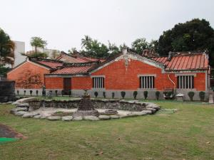
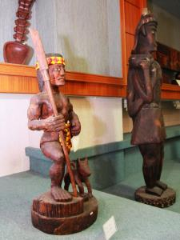
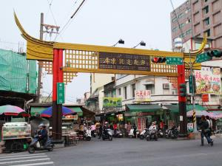
屏東市
鄉土藝術館
排灣族雕刻館
屏東夜市

Slide 4
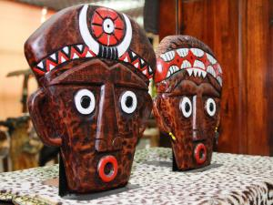
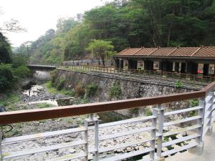
瑪家鄉
台灣原住民文化園區
涼山瀑布

Slide 5
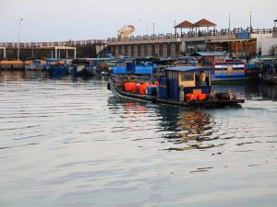
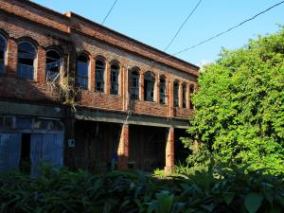
枋寮鄉
枋寮漁港
水底寮古厝群

Slide 6
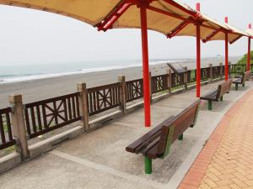
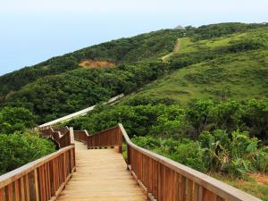
東港鎮
青洲濱海遊憩區
牡丹鄉
旭海大草原

Slide 7
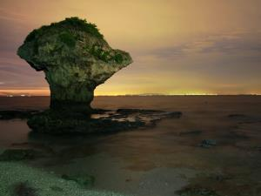
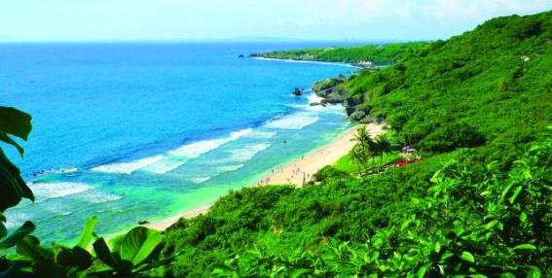
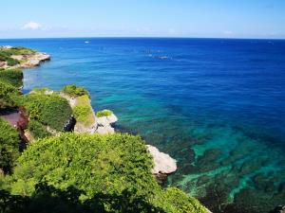
琉球鄉
花瓶石
烏鬼洞
小琉球潮間帶
美人洞

Slide 8
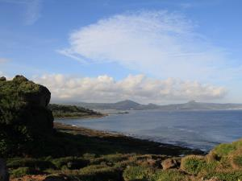
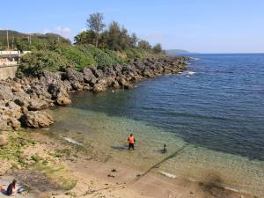
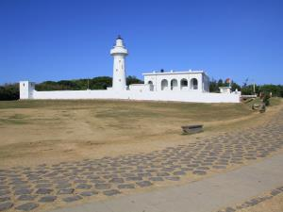
恆春鎮
貓鼻頭公園
萬里桐
鵝鑾鼻公園

Slide 9
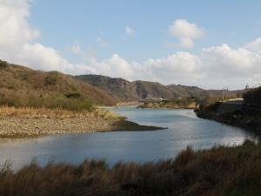
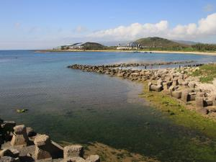
車城鄉
四重溪溫泉遊憩區
後灣

Slide 10
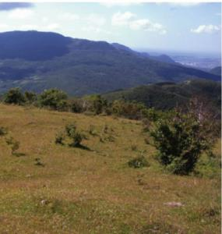
牡丹鄉
四林格山
旭海大草原

Slide 11
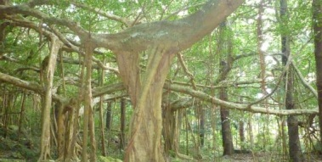
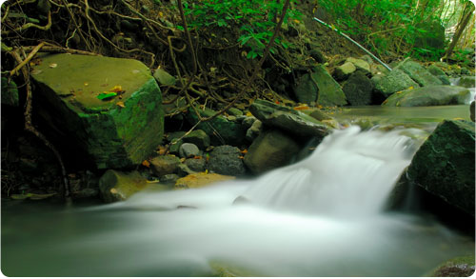
滿洲鄉
白榕園
七孔瀑布

